Slide 1
ПРИНЦИПИ ДИЗАЈНИРАЊА СИСТЕМА
SOLID

Slide 2
Single Responsibility Principle – SRP
Свако је одговоран за једну функционалност
Свака класа треба да има јединствену одговорност
У потпуности да буде енкапсулирана у њој
Само једна врста разлога која изискује промену кода дате класе
Одговорност за неки процес не би смела да буде расута у више класа

Slide 3
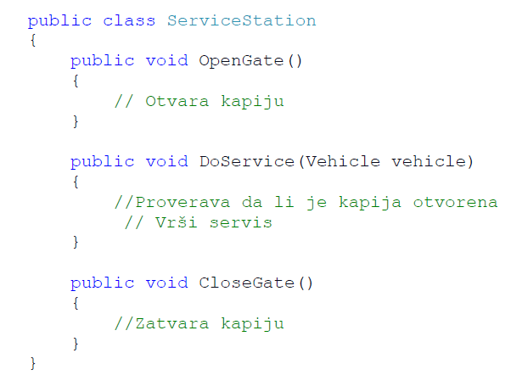
пример класе која нарушава SRP

Slide 4
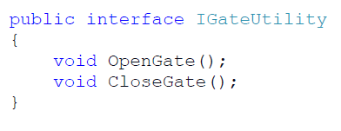
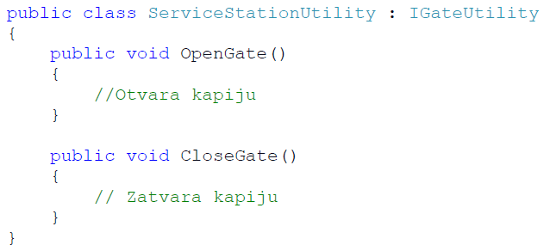

Slide 5
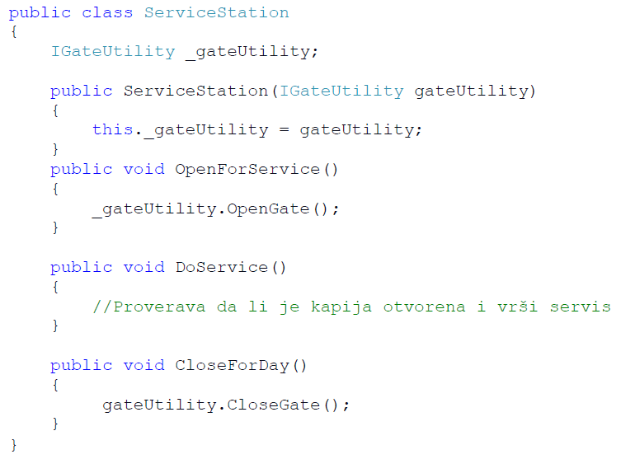

Slide 6
Open Closed Principle – OCP
Принцип отворености и затворености у исто време
Код апликације треба да буде отворен за проширење али затворен за модификације
Апликација треба јавно да изложи већи број интерфејса који могу бити имплементирани у спољним класама
Промена кода треба да се ради у спољним класама, а не у њеном средишњем делу

Slide 7
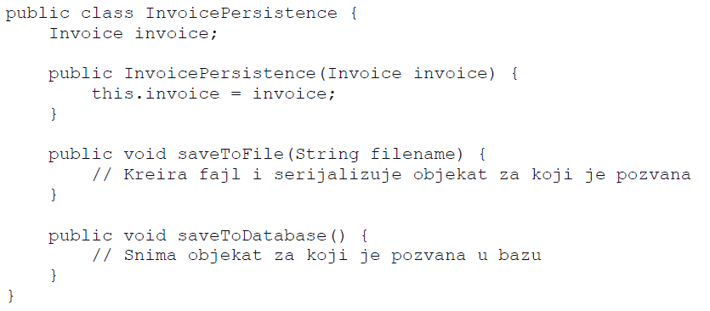
Пример класе која нарушава OCP

Slide 8
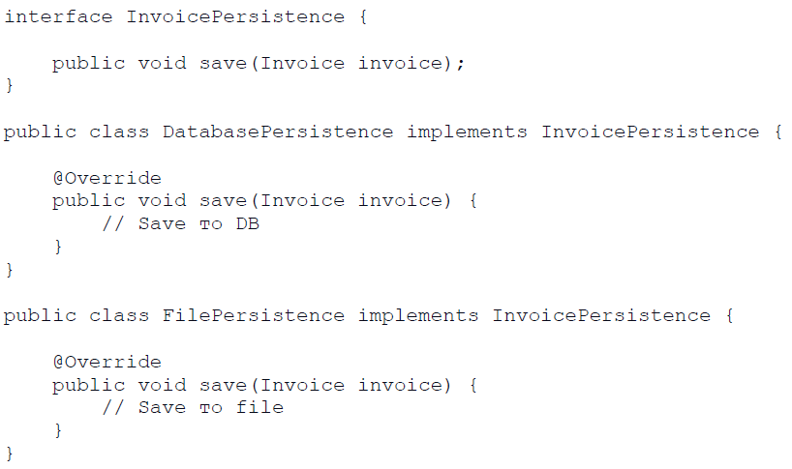

Slide 9
Liskov Substitution Principle - LSP
Лисковљев принцип замене
Изведена класа мора увек савршено да замени основну класу
Ако класа Д наследи класу А, објекти класе Д мора да могу да се употребе свуда где се објекти класе А употребљавају

Slide 10
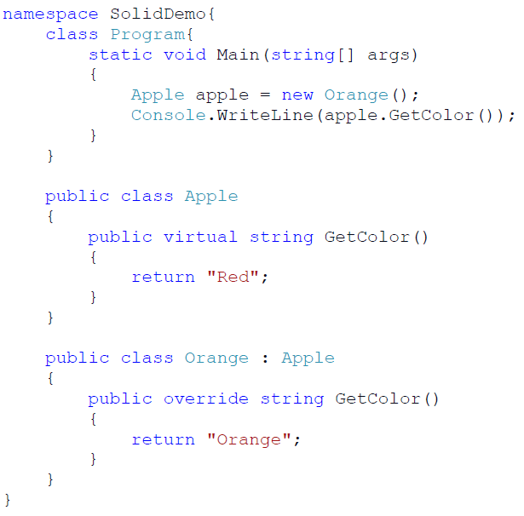
Пример класе која нарушава LSP

Slide 11
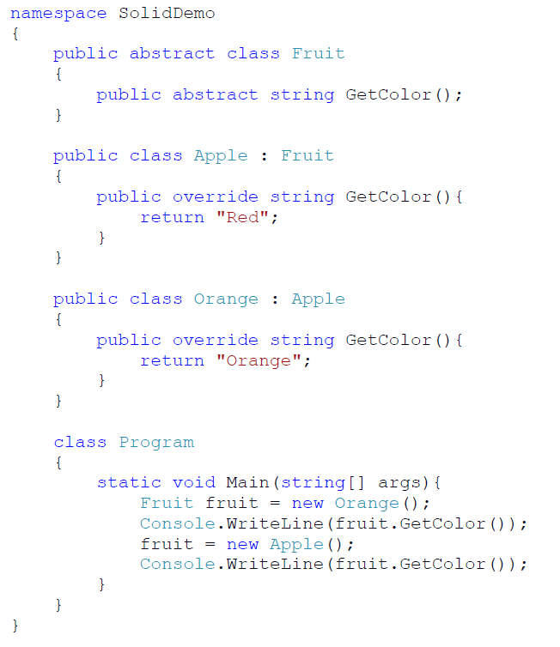


Slide 12
Interface Segregation Principle – ISP
Принцип раздвајања интерфејса (Принцип поделе)
Ниједна клијентска класа не треба да буде доведена у ситуацију да имплементира непотребну функционалност из неког од интерфејса
Интерфејс треба да буде подељен на више мањих који ће бити у складу са потребама клијентских класа

Slide 13
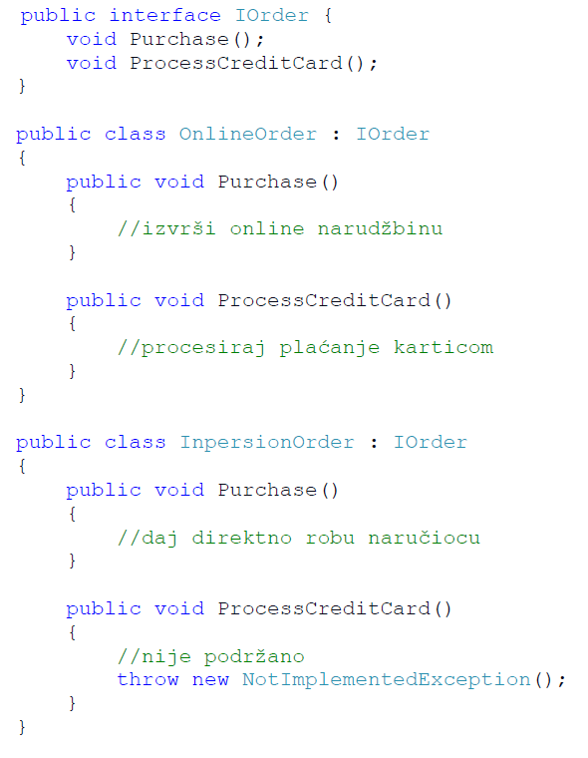
Пример класе која нарушава ISP

Slide 14
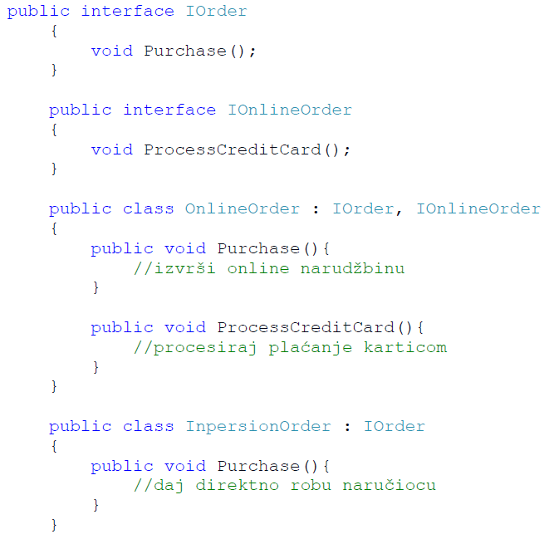

Slide 15
Dependency Injection Principle – DIP
Принцип увођења зависности
Виши нивои апликације треба да дефинишу већи број интерфејса и апстрактних класа
Које ће бити имплементиране у модулима нижих нивоа
Промене на нижим нивоима апликације не треба да изазову промене на вишим нивоима
Идеално - Након дефинисања виших нивоа, имплементирају се само нижи нивои апликације

Slide 16
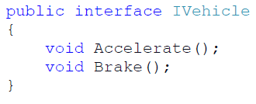
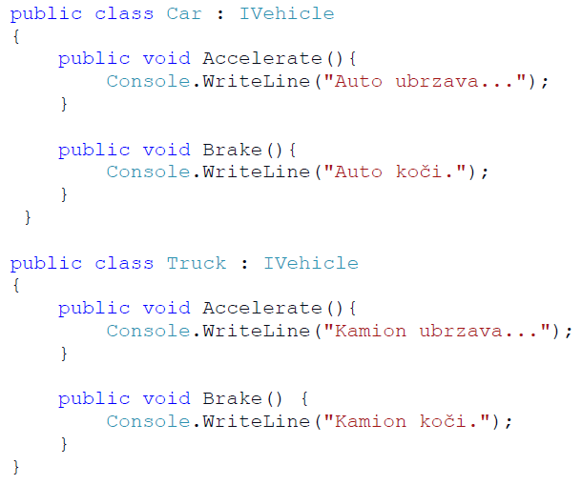

Slide 17
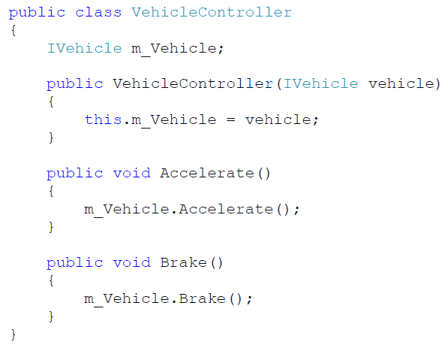

Slide 18
class Program
{
static void Main(string[] args)
{
IVehicle vehicle = new Car(); // !!!!!!
//IVehicle vehicle = new Truck();
VehicleController vehicleController = new VehicleController(vehicle);
vehicle.Accelerate();
vehicle.Brake();
Console.Read();
}
}

Slide 19
Основни принципи овјектно оријентисаног пројектовања

Slide 20
Фамилија класа
На следећем примеру је проблем из којег произилази решење које је могуће стандардизовати као препоруку
Фамилија класа - Структура класа у којој имамо у корену једну класу или интерфејс, и где су све класе повезане везом наслеђивања
Смањује ниво зависности између дела кода у коме се фамилија класа користи и дела где се дефинише

Slide 22
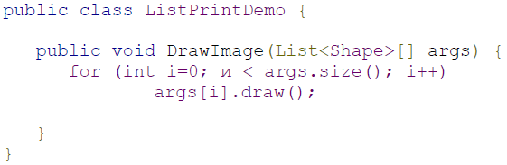
Фамилија класа
Како направити да и креирање објеката класа за цртање буде независно од додавања нових класа?
Како решити проблем да у случају додавања нових класа, не буде потребно додавање различитих провера типова класа на више места у нашем систему?
Ако се користи сложена if структура за одлучивање који објекат треба бити креиран, онда то нека буде на тачно једном месту.

Slide 23
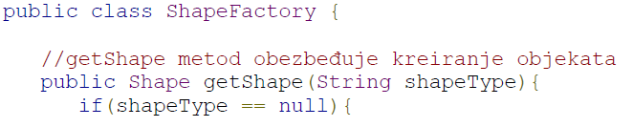
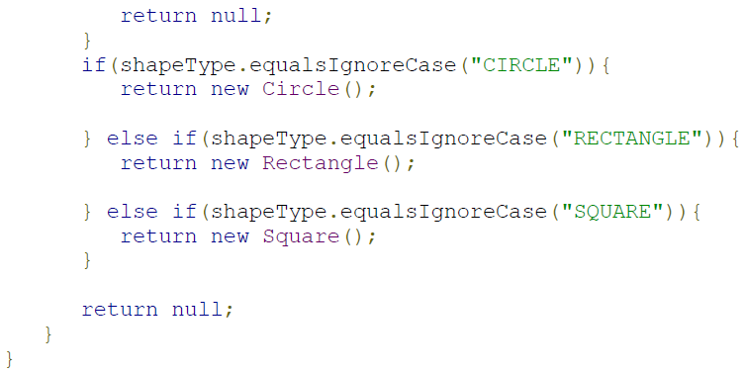

Slide 24
public class FactoryDemo {
public static void main(String[] args) {
ShapeFactory shapeFactory = new ShapeFactory();
//kreiramo objekat tipa Circle i na njega usmerimo Shape
Shape shape1 = shapeFactory.getShape("CIRCLE");
//pozovemo draw sa Circle
shape1.draw();
// kreiramo objekat tipa Rectangle i na njega usmerimo Shape
Shape shape2 = shapeFactory.getShape("RECTANGLE");
//pozovemo draw sa Rectangle
shape2.draw();
// kreiramo objekat tipa Square i na njega usmerimo Shape
Shape shape3 = shapeFactory.getShape("SQUARE");
//pozovemo draw sa Square
shape3.draw();
}
}

Slide 25
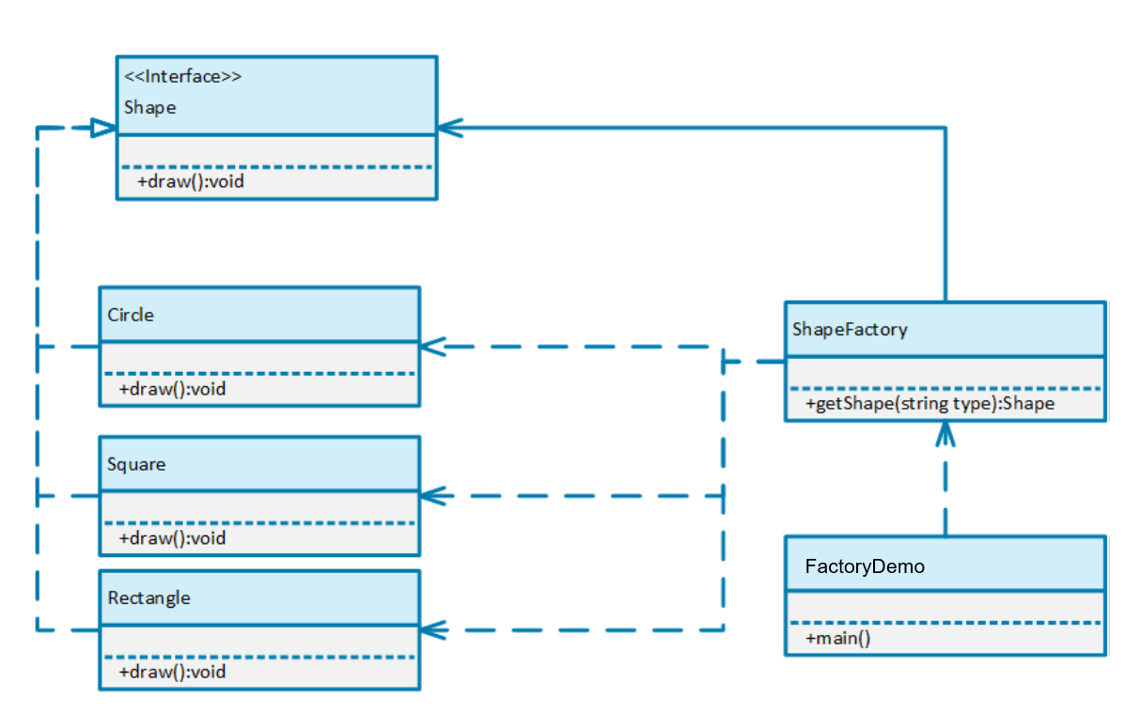

Slide 26
NULL object
Непостојећи објекат
Null Object идеја је да се коришћење фамилије класа даље поједностави тако што ће се увести једна додатна класа чије ће објекте Factory враћати када није у стању да креира неки од објеката од стандардних класа из фамилије
Користи се када треба негде искористити подразумевани објекат

Slide 27
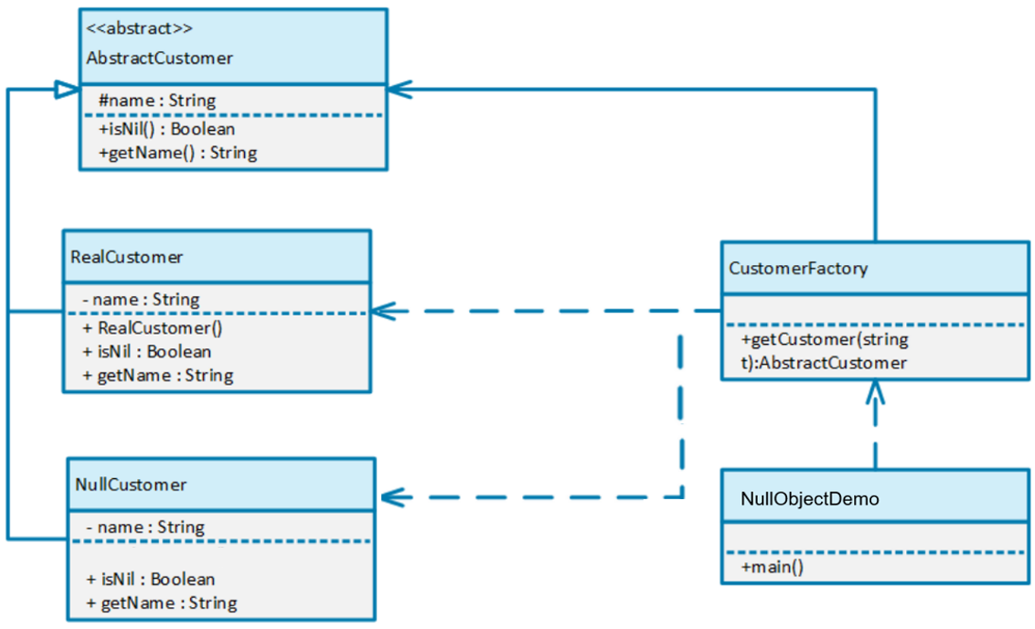

Slide 28
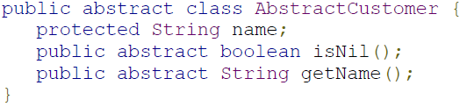

Slide 29
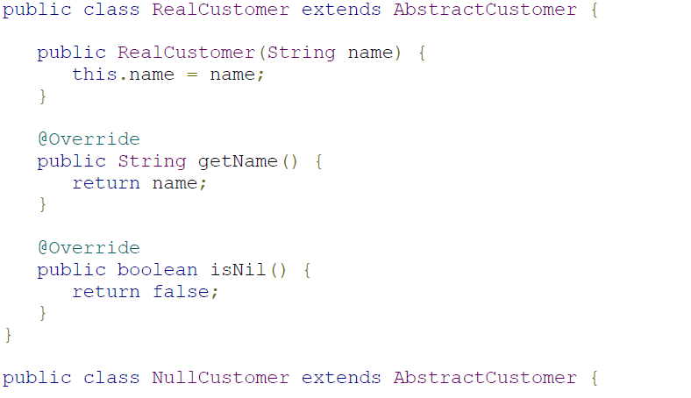
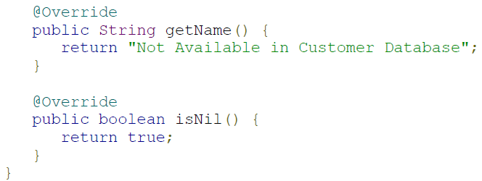

Slide 30
public class CustomerFactory {
public static final String[] names = {"Rob", "Joe", "Julie"};
public static AbstractCustomer getCustomer(String name){
for (int i = 0; i < names.length; i++) {
if (names[i].equalsIgnoreCase(name)){
return new RealCustomer(name);
}
}
return new NullCustomer();
}
}

Slide 31
public class NullObjectDemo {
public static void main(String[] args) {
AbstractCustomer customer1 = CustomerFactory.getCustomer("Rob");
AbstractCustomer customer2 = CustomerFactory.getCustomer("Bob");
AbstractCustomer customer3 = CustomerFactory.getCustomer("Julie");
AbstractCustomer customer4 = CustomerFactory.getCustomer("Laura");
System.out.println("Customers");
System.out.println(customer1.getName());
System.out.println(customer2.getName());
System.out.println(customer3.getName());
System.out.println(customer4.getName());
}
}

Slide 32
Сложени ентитет
Механизам који служи да споји објекте више мањих класа у један већи
Идеја за његово дефинисање долази из потребе да се позивом једне функције перзистира цео граф објеката
Одабрани објекат са свим својим подобјектима
Када се један сложени ентитет ажурира, промена треба да се проследи свим његовим подобјектима

Slide 34
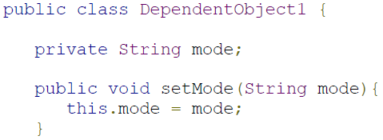
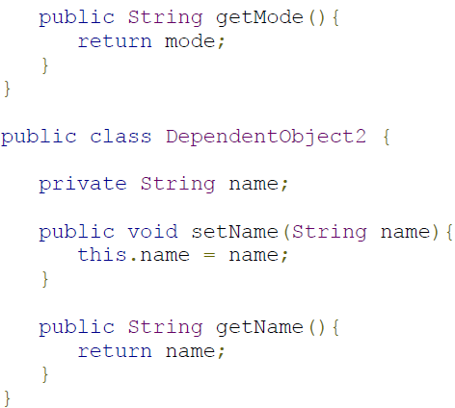

Slide 35
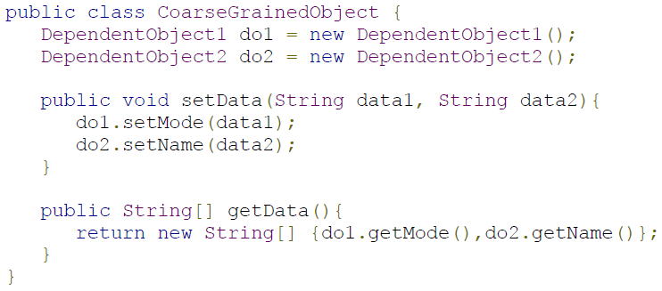

Slide 36
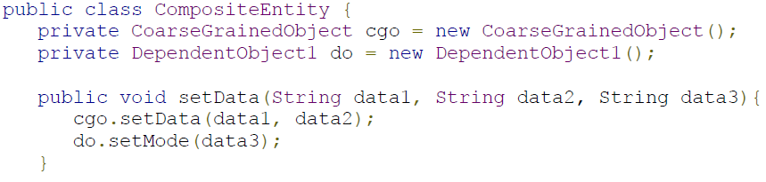


Slide 37
public class Client {
private CompositeEntity compositeEntity =
new CompositeEntity();
public void printData(){
for (int i = 0; i < compositeEntity.getData().length; i++) {
System.out.println
("Data: " + compositeEntity.getData()[i]);
}
}
public void setData(String data1, String data2, String data3){
compositeEntity.setData(data1, data2, data3);
}
}
public class CompositeEntityPatternDemo {
public static void main(String[] args) {
Client client = new Client();
client.setData("Test", "Data", "Data 2");
client.printData();
client.setData("Second Test", "Data1", "Data 3");
client.printData();
}
}

